Slide 1


ЖАЛПЫҰЛТТЫҚ ЭКОЛОГИЯЛЫҚ АКЦИЯСЫ
Мемлекет басшысының бастамасымен биылғы жылдың көктемінен бастап республика көлемінде «Таза Қазақстан» атты ауқымды экологиялық акциясы жүргізілуде. Осыған орай, №13/5929 25.07.2024 ж. хатына сәйкес ҚМГ ЕТҰ арасында жалпы сенбілік деп жарияланып, МТКБ базасының аумағына жақын орналасқан аумаққа «ОТК» ЖШС қызметкерлері санитарлық тазалық, абаттандыру жұмыстарын жүргізді.
Ойл Транспорт Корпорейшэн

Slide 2
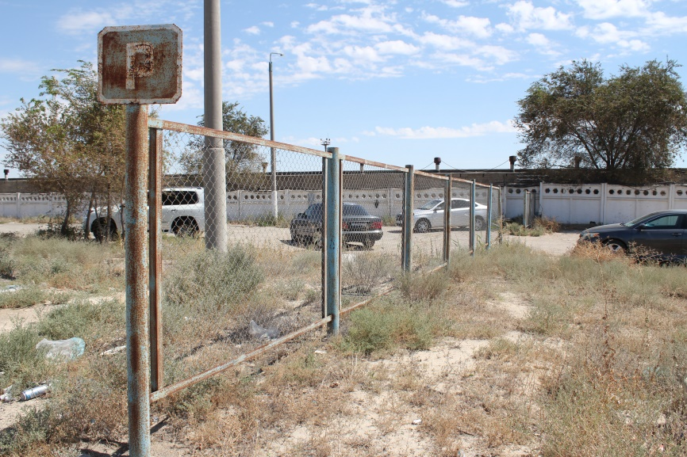
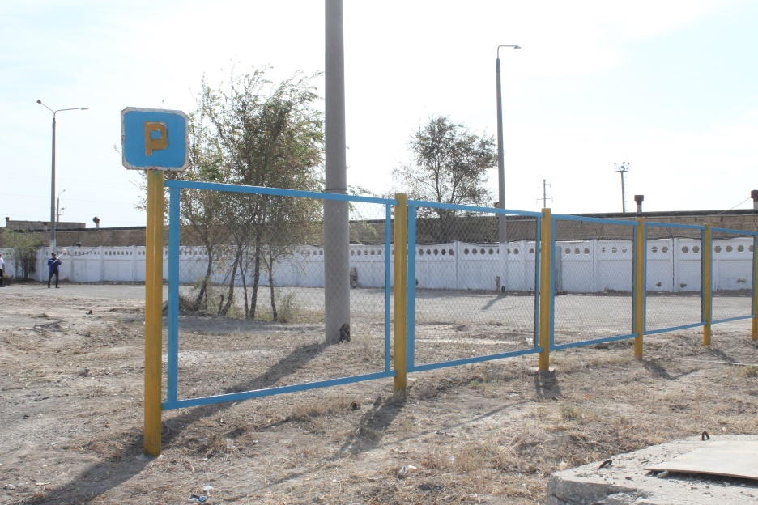

Сенбілікте бояуы кетіп қалған тор қақпалардың түстері жаңартылып, боялды
Бұрын
Кейін

Slide 3
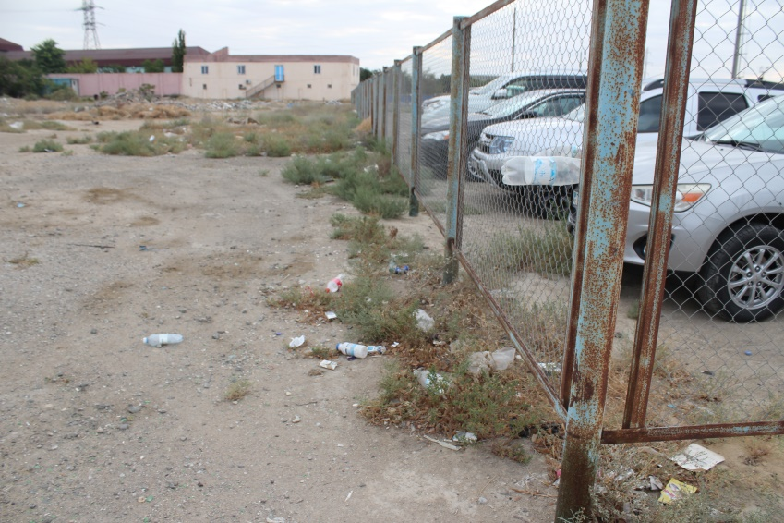
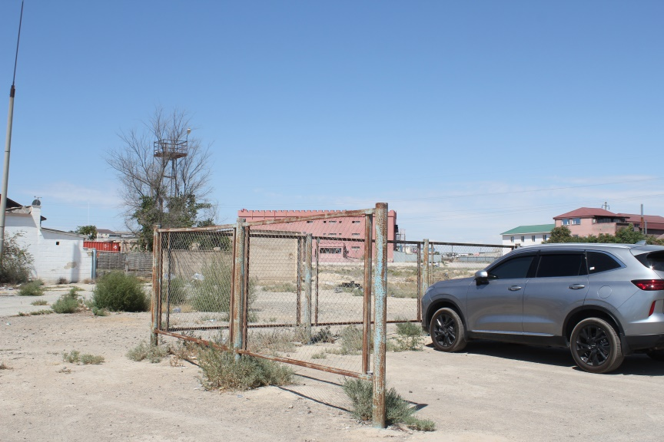
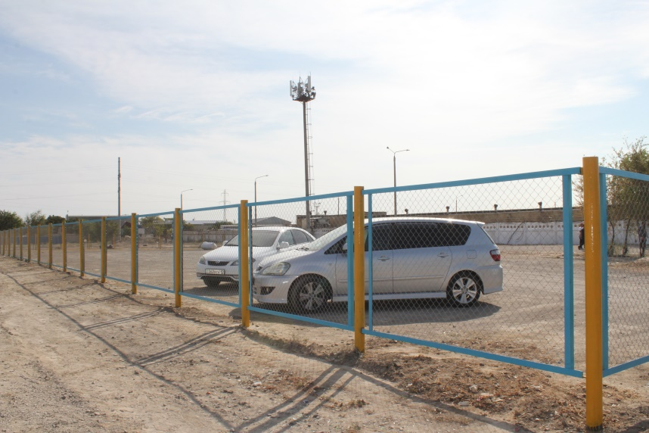
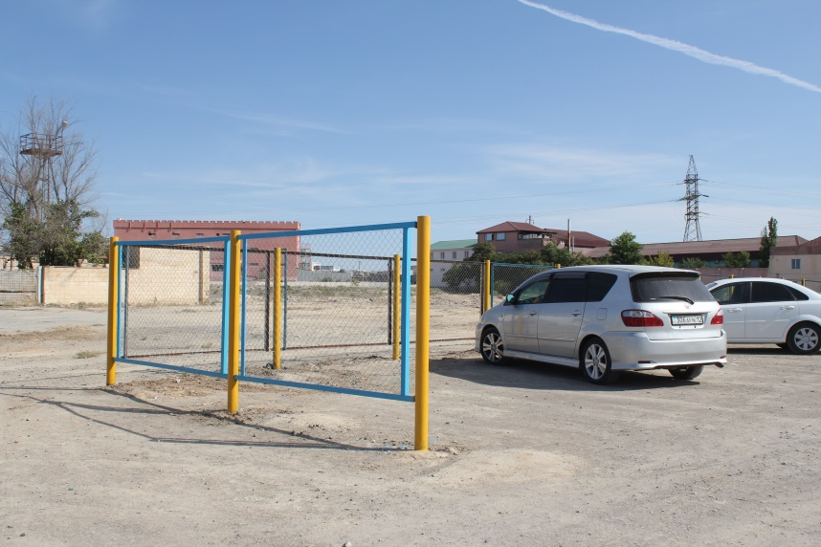

Жан-жағындағы өсімдіктер мен қоқыстардан тазартылды

Slide 4
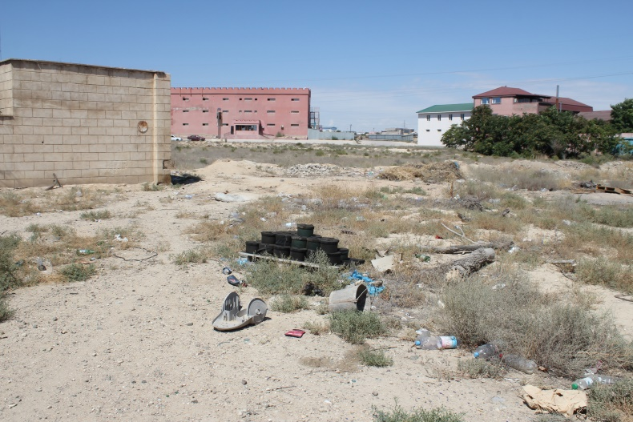
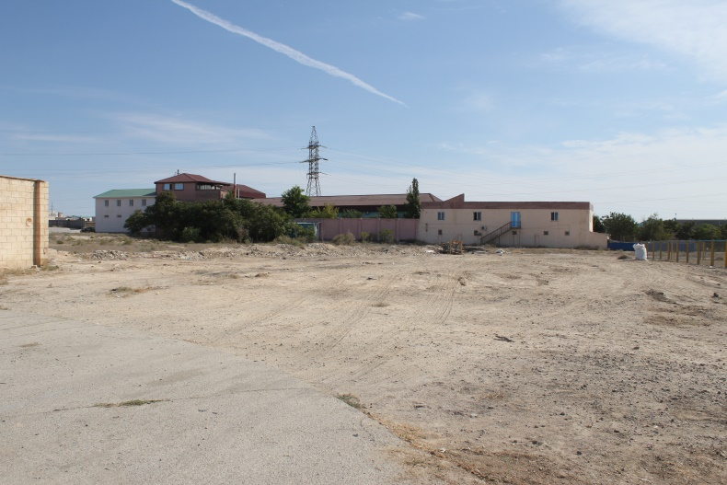
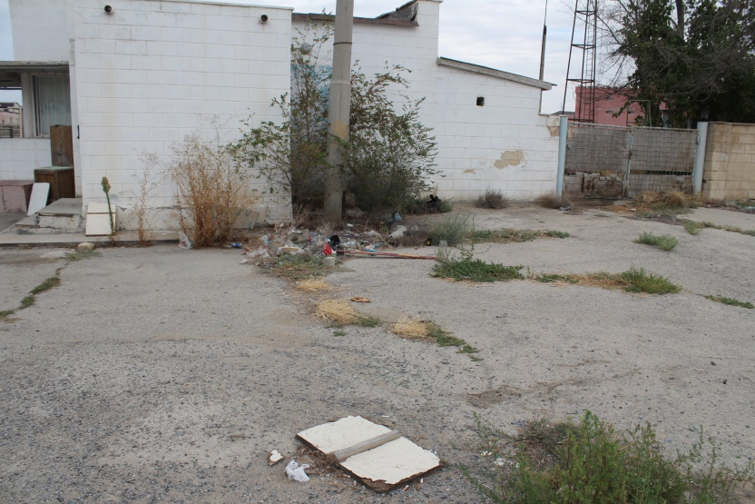
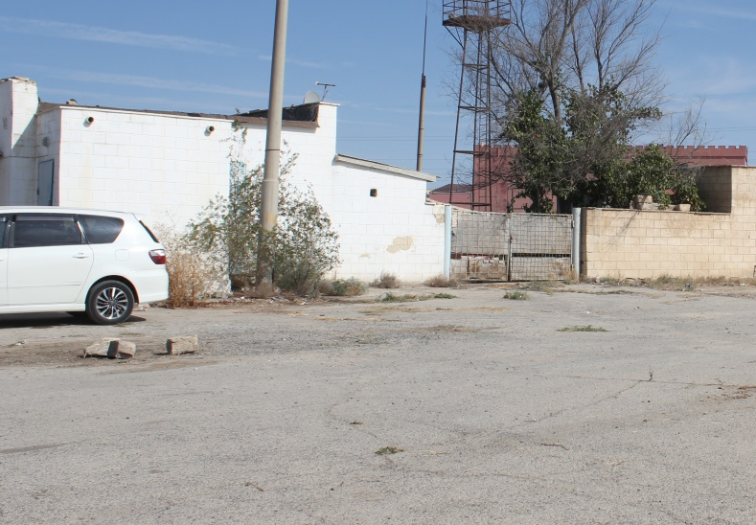

Бұрын
Кейін

Slide 5
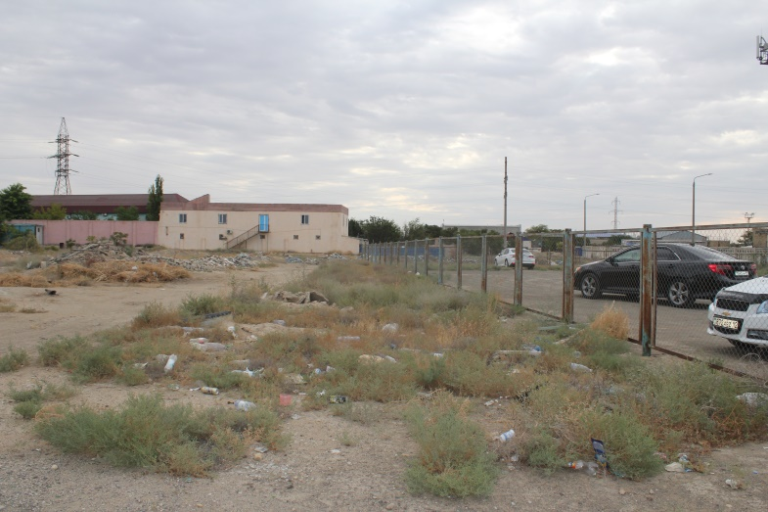
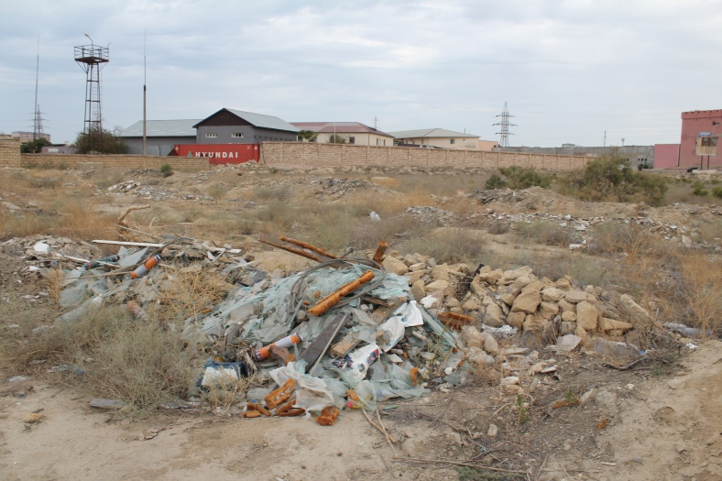
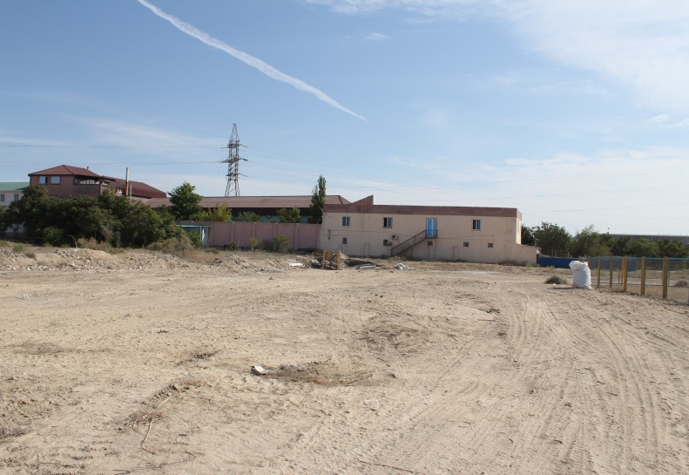
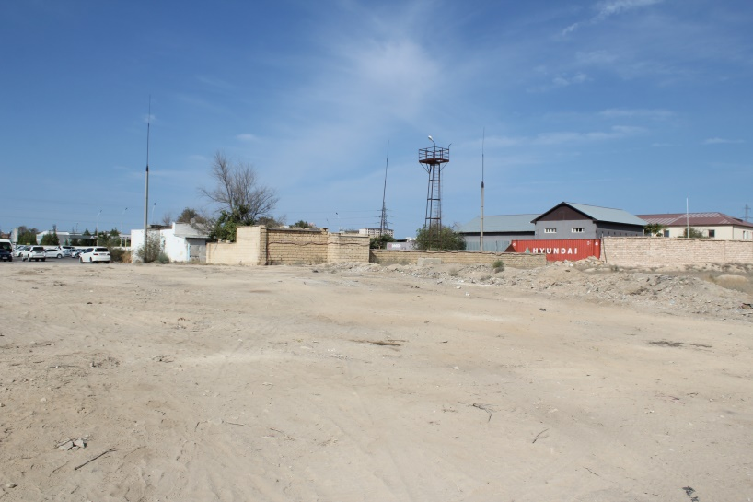
Бұрын
Кейін

Slide 6
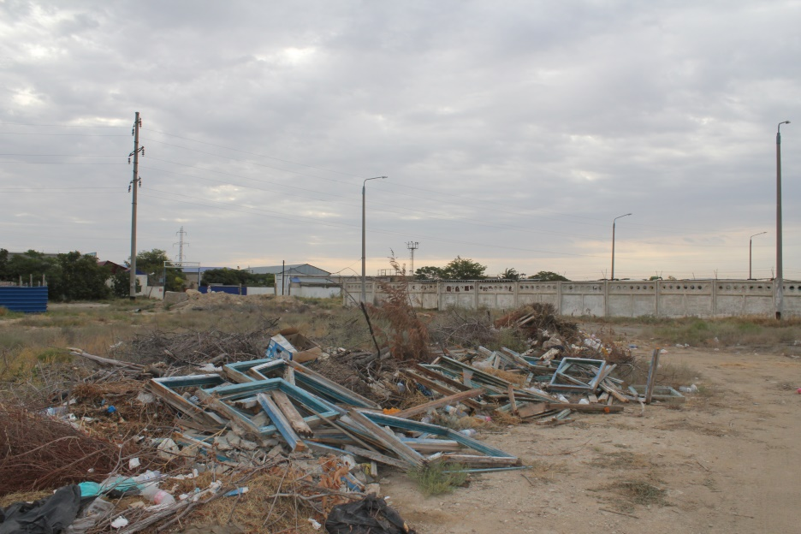
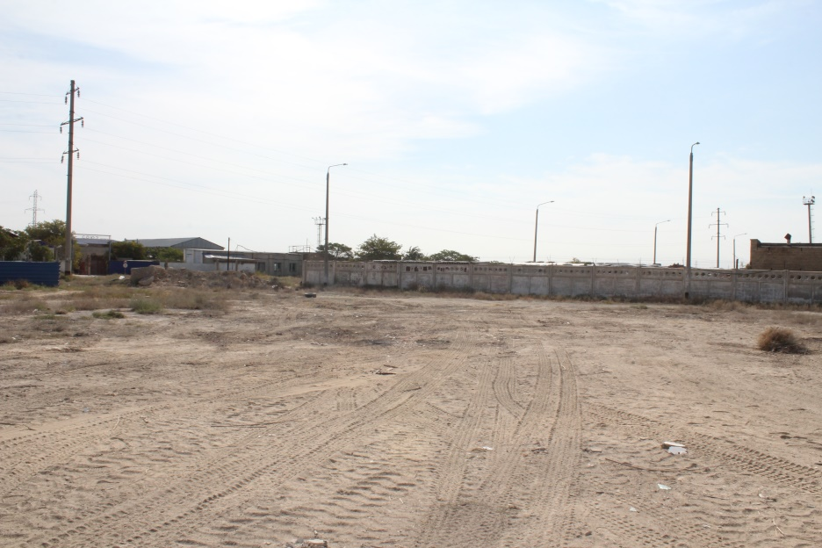
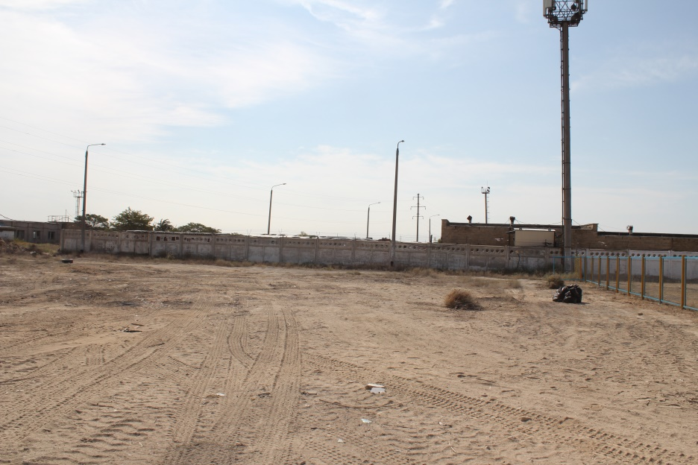
Бұрын
Кейін

Slide 7
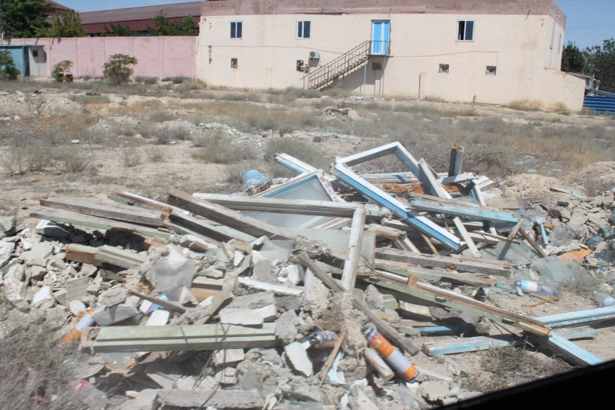
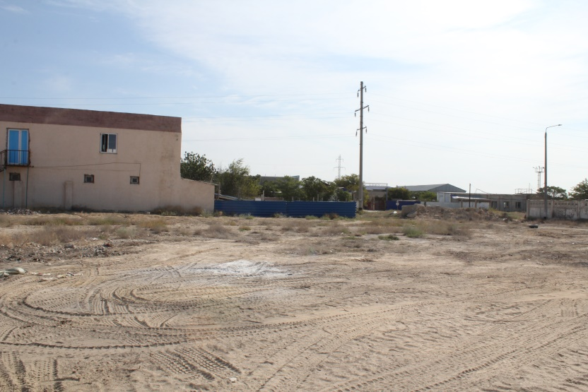
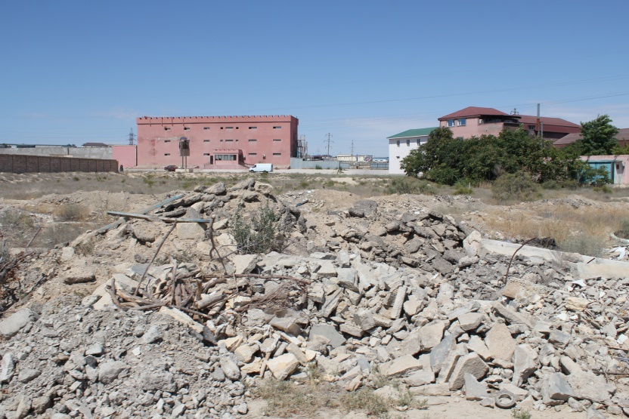
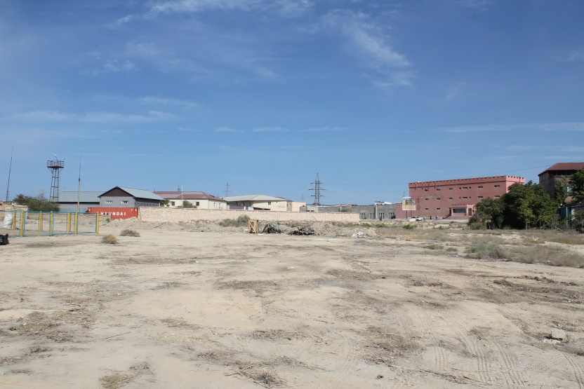
Бұрын

Slide 8
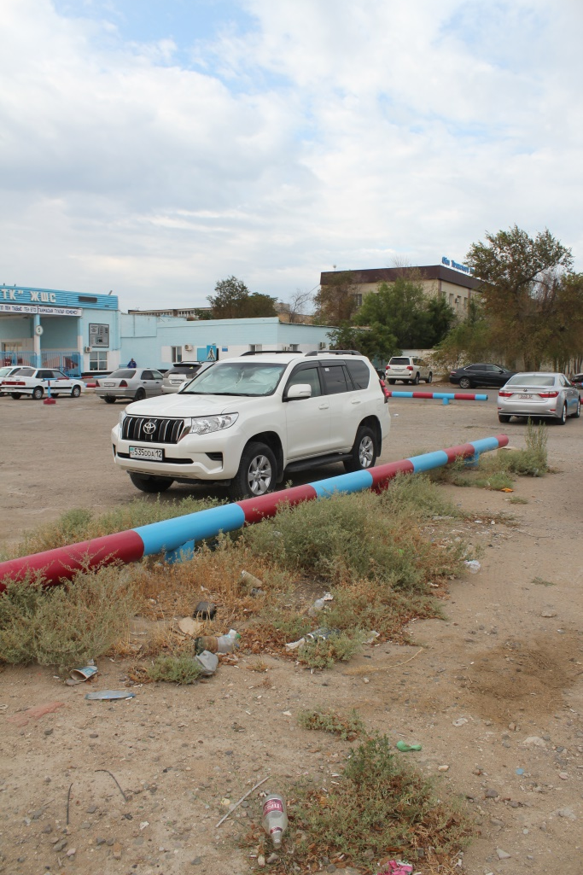
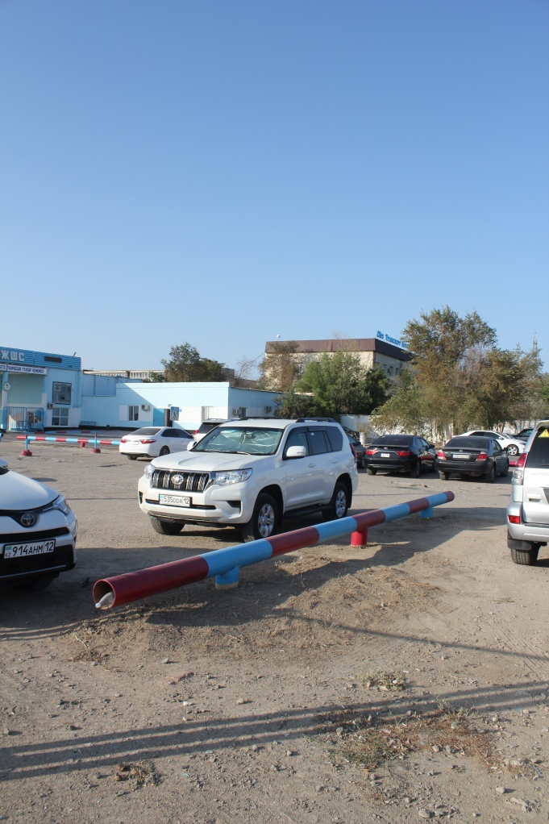
Тазалау және абаттандыру(ғимараттар мен құрылыстарды бояу, жөндеу)
Бұрын
Кейін

Slide 9
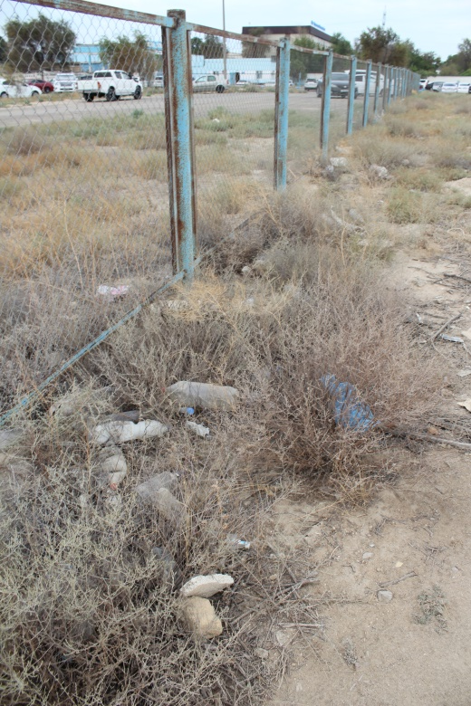
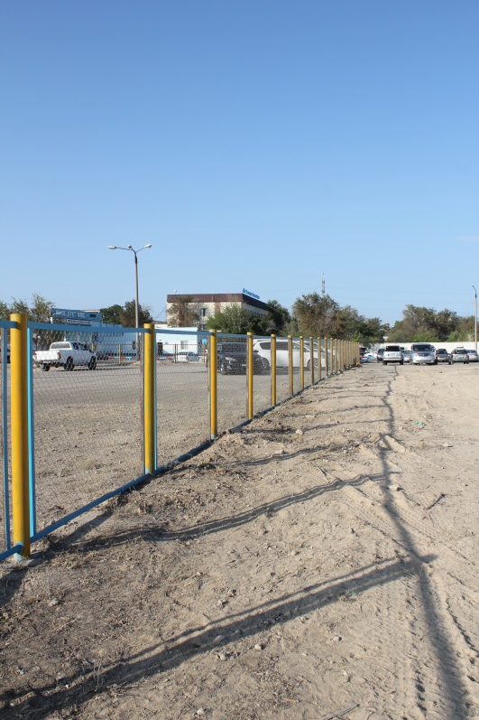
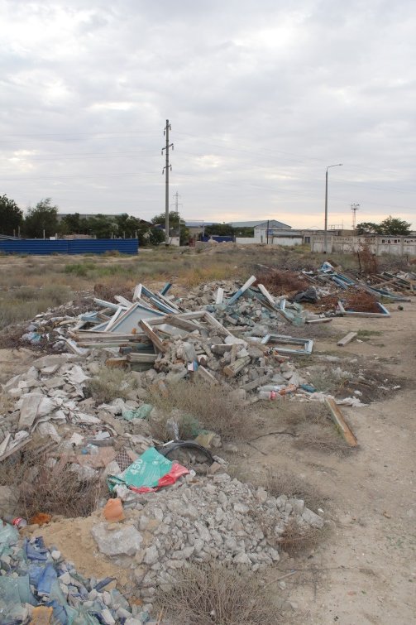
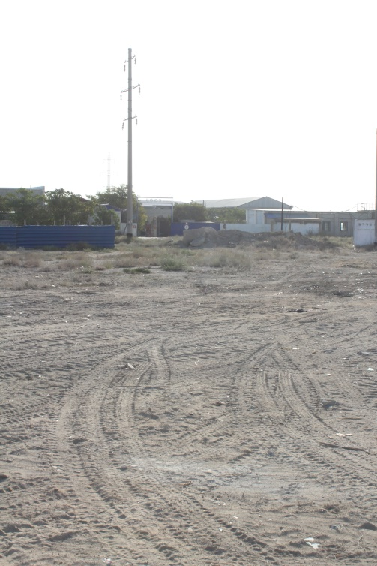
Бұрын
Кейін
Бұрын
Кейін

Slide 10
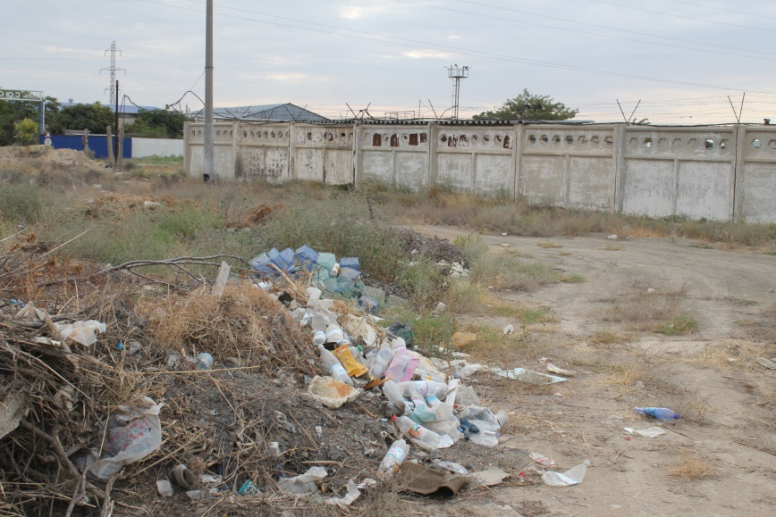
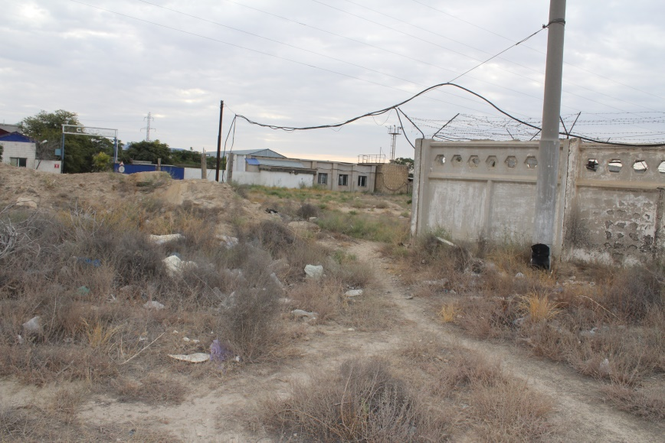
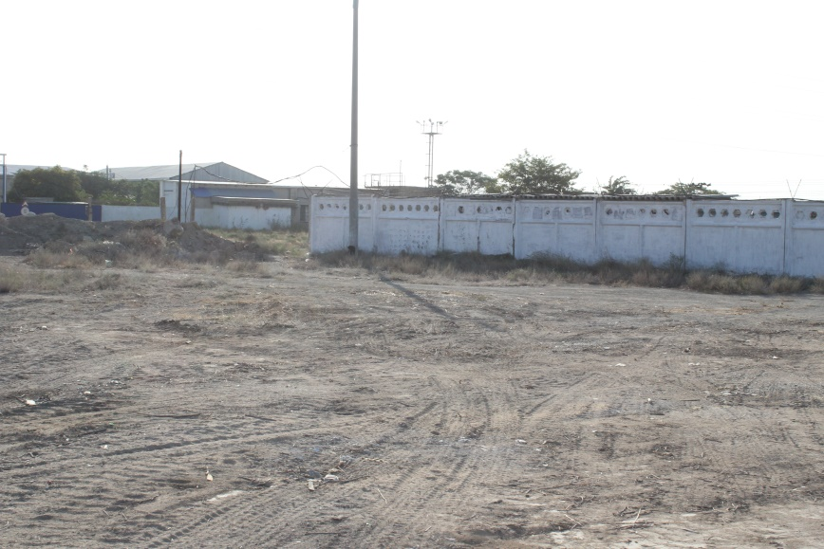
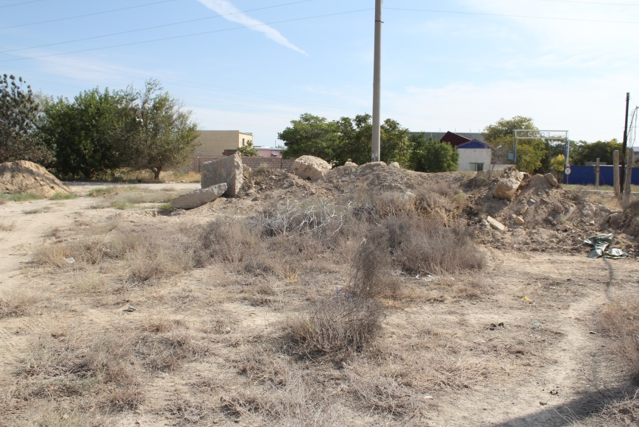
Бұрын
Кейін

Slide 11
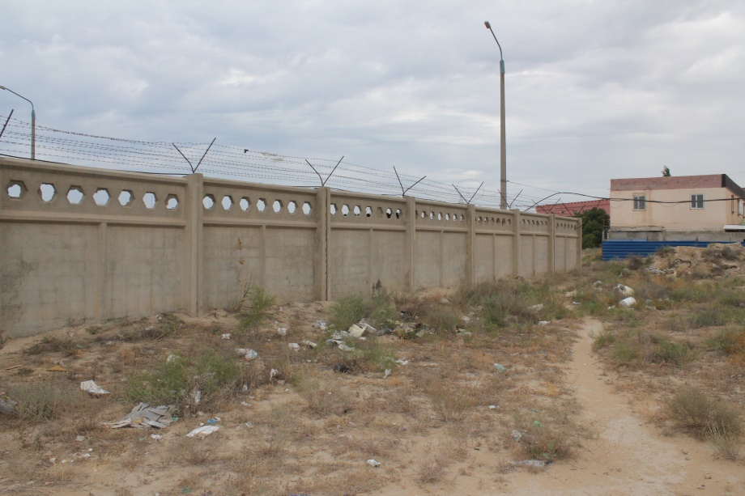
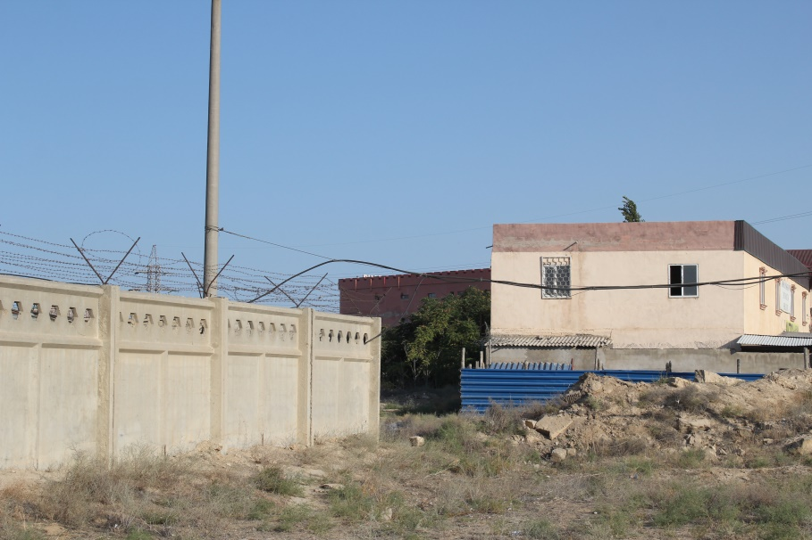
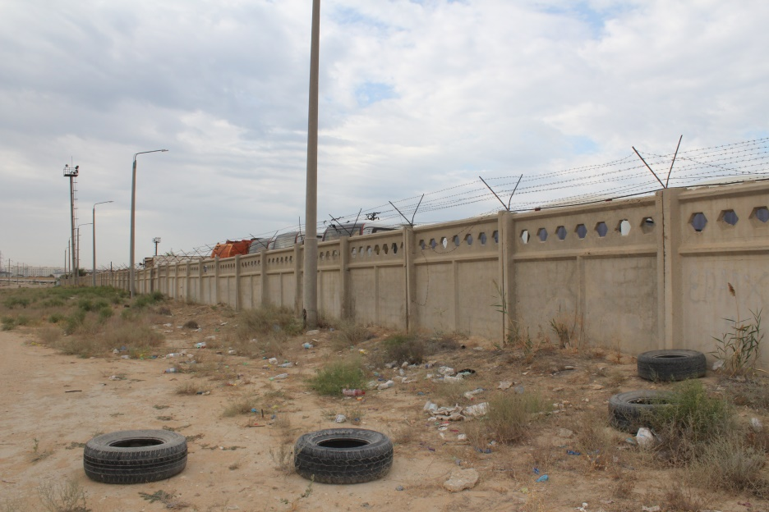
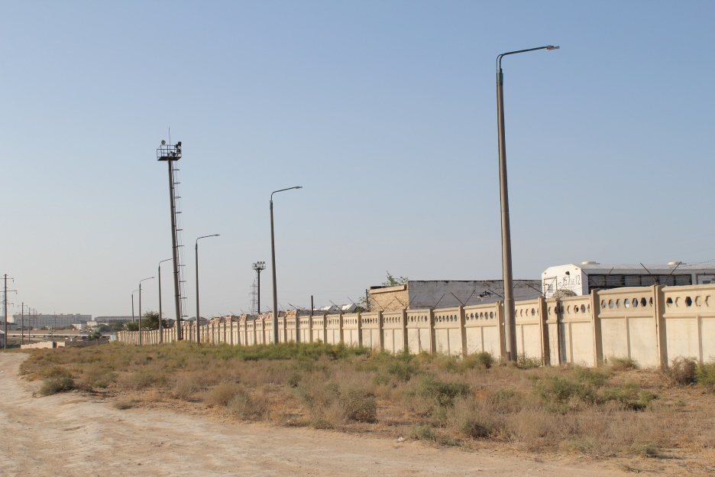
Бұрын
Кейін

Slide 12
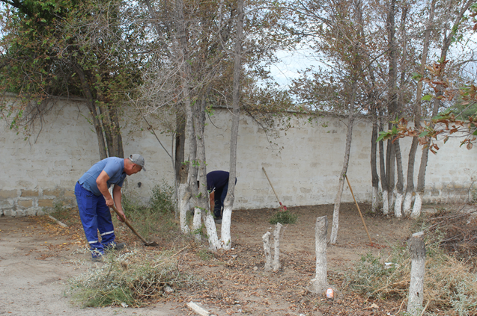
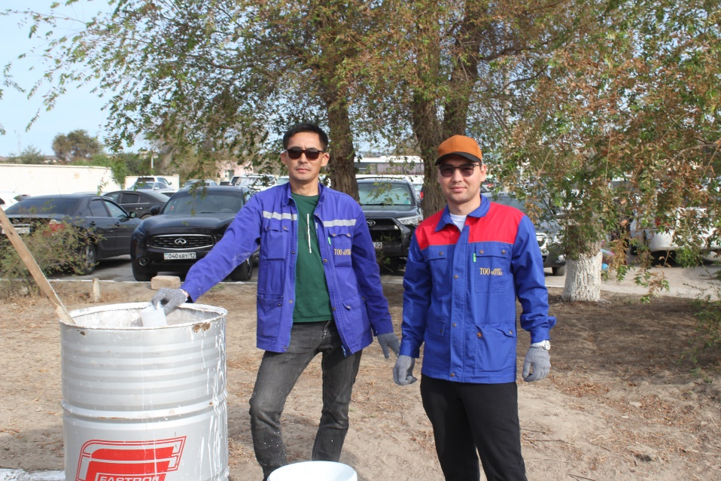
Аумақта және СҚА-да жасыл екпелерді әктеу іс-шаралары

Slide 13
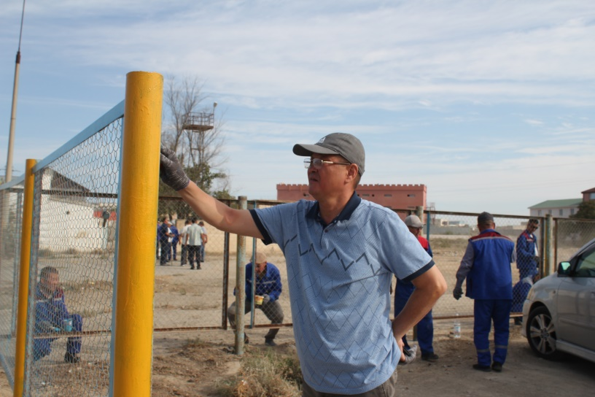
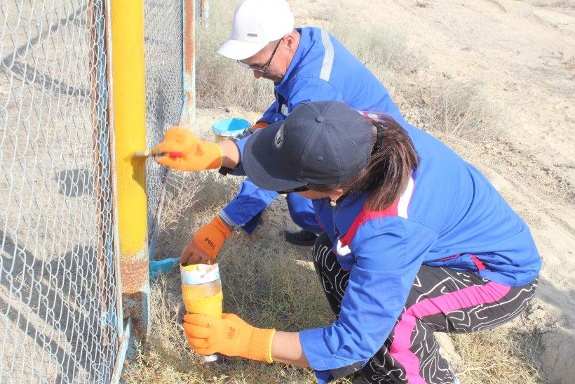
Тазалау және абаттандыру(ғимараттар мен құрылыстарды бояу, жөндеу)

Slide 14


